Slide 1

Asynchronous JavaScript
Chapter 16

Slide 2
Ajax
AJAX即「Asynchronous JavaScript and XML」(非同步的JavaScript與XML技術)，指的是一套綜合了多項技術的瀏覽器端網頁開發技術。
AJAX在客戶端使用各種 Web 技術來創建異步(asynchronous) Web 應用程序。應用程序可以在背景從服務器發送和獲得數據，而不干擾現有頁面的顯示和行為。通過將數據交換層與表示層分離，Ajax 允許網頁以及擴展的 Web 應用程序動態地更改內容，而無需重新加載整個頁面。在實踐中，數據的傳送通常使用 JSON 而不是 XML。
常見的Ajax應用的例子是，我們在YouTube或是Google搜尋時，網站會根據我們前面打的幾個字，猜想我們想要搜尋的關鍵字是什麼。這就是不干擾現有頁面的顯示和行為的情況下，從服務器發送和獲得數據，並且更新網頁的方法。

Slide 3
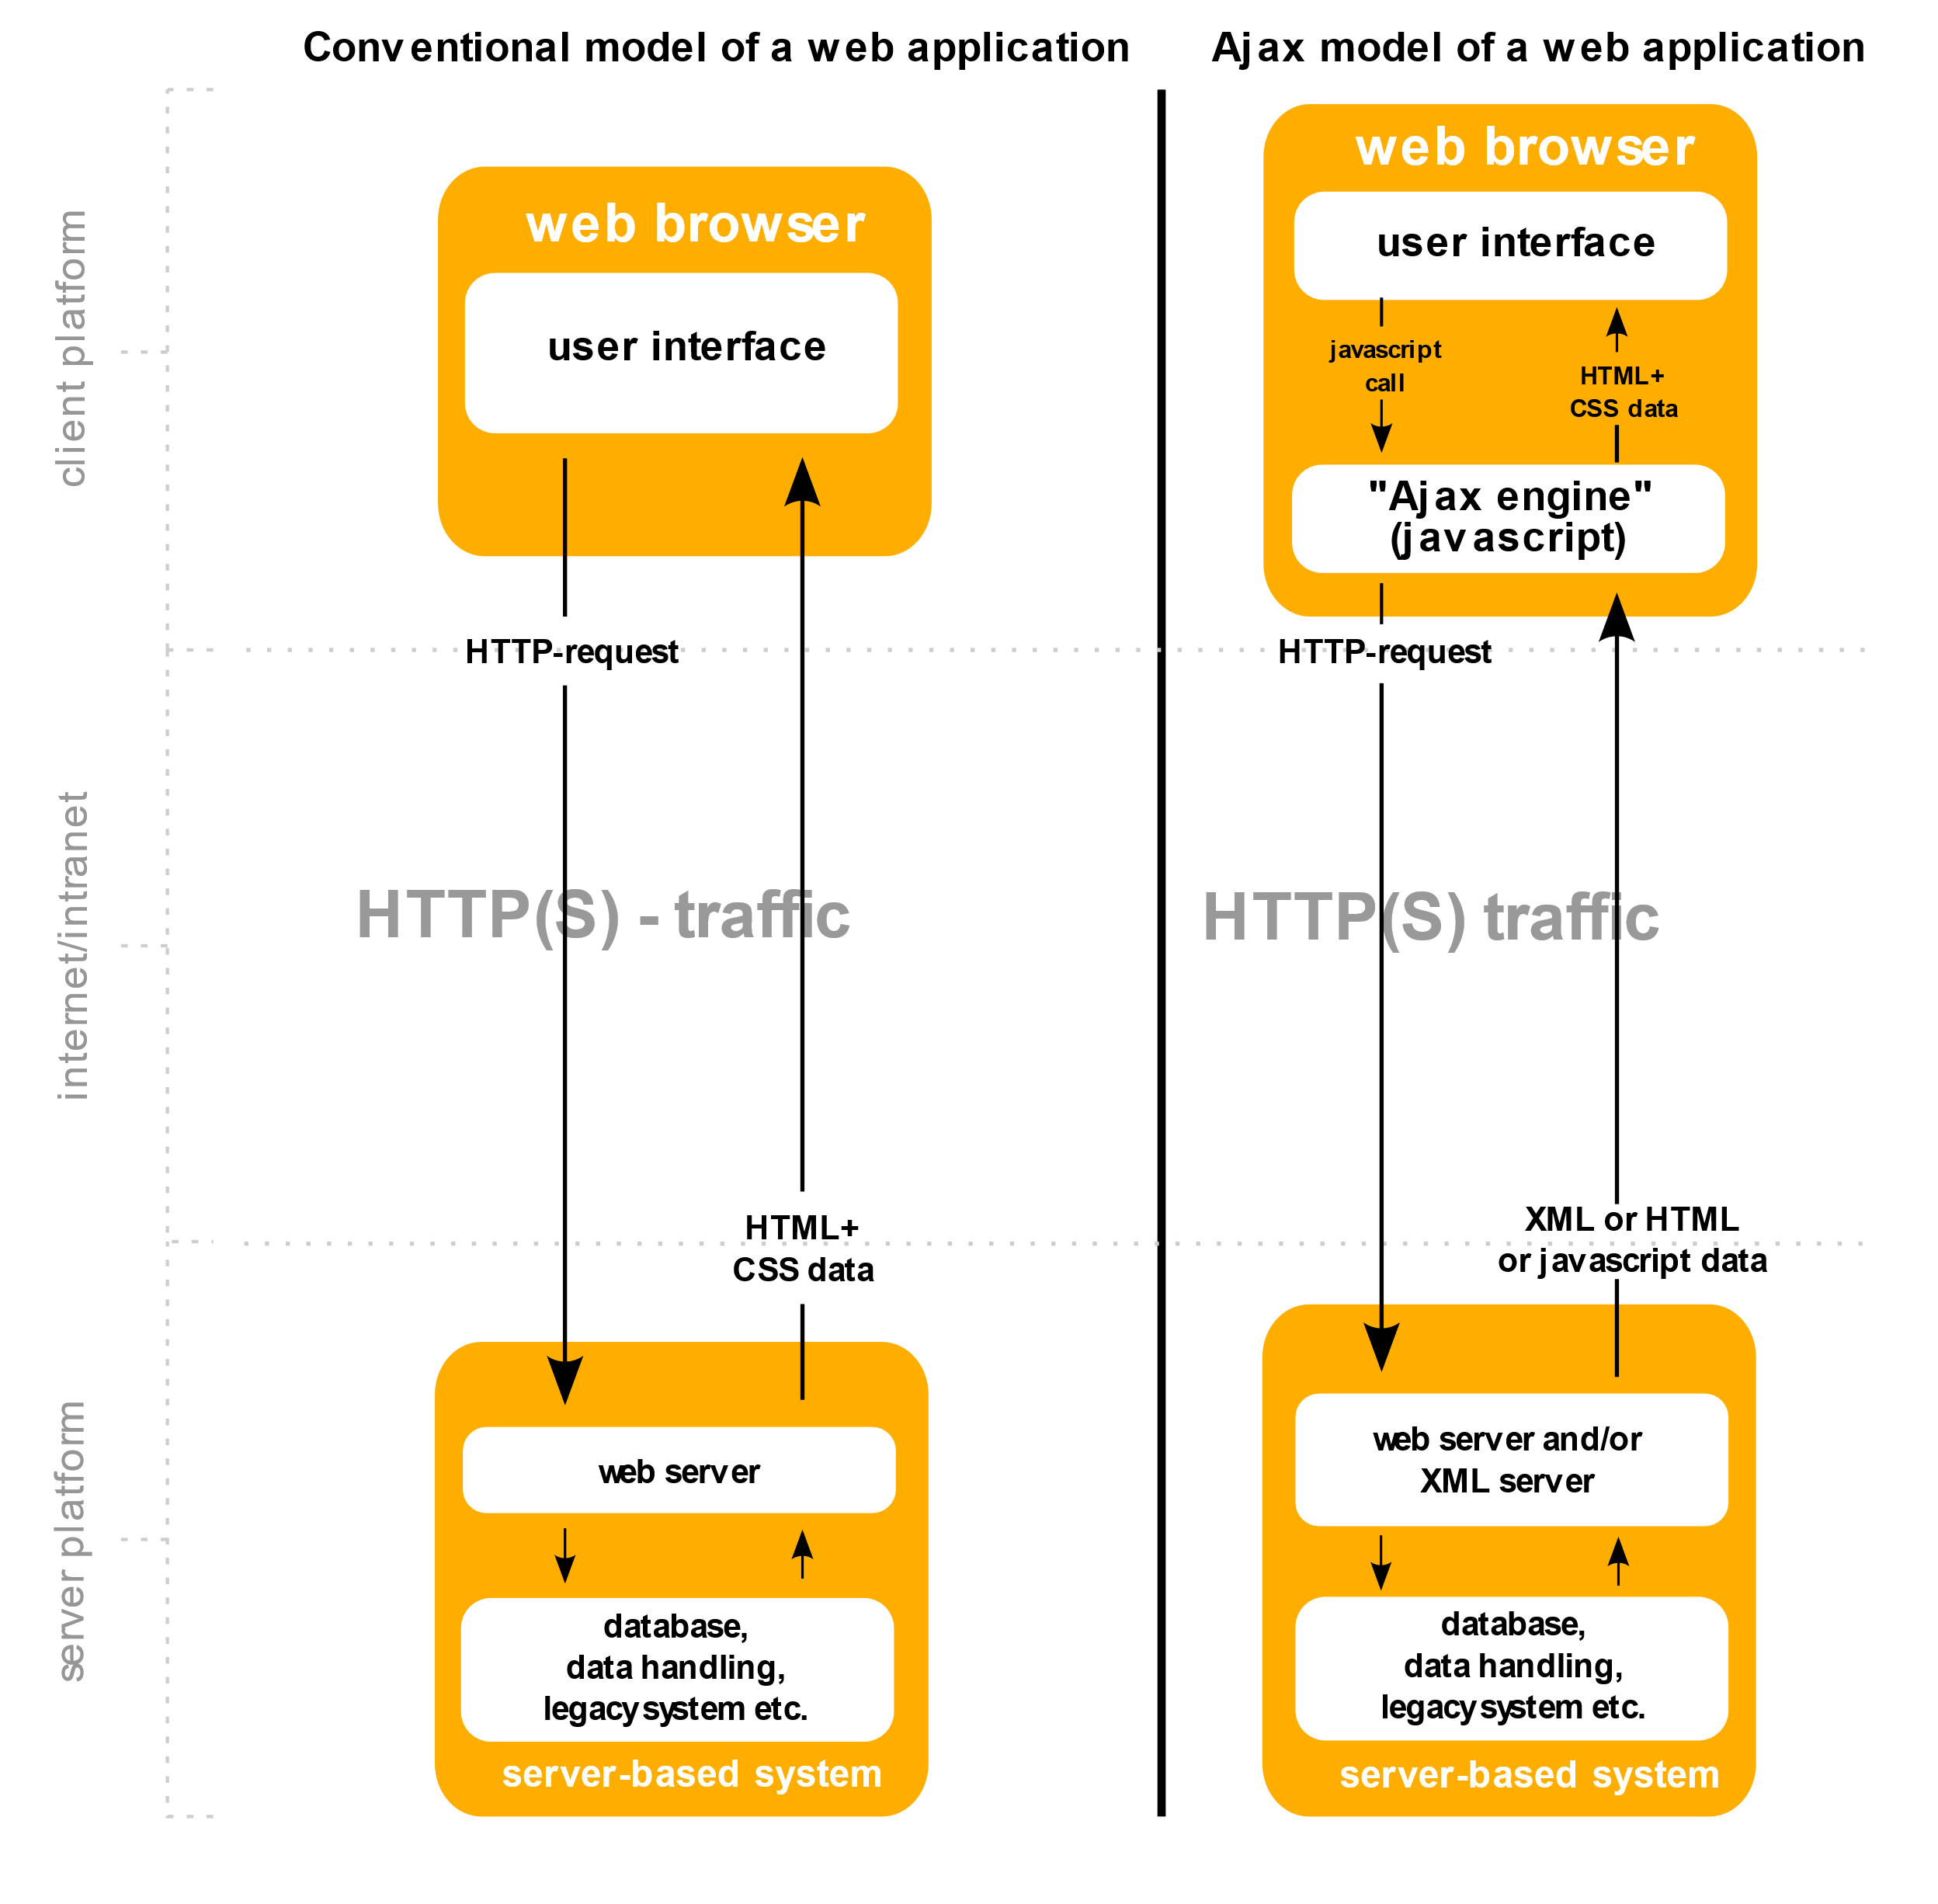

Slide 4
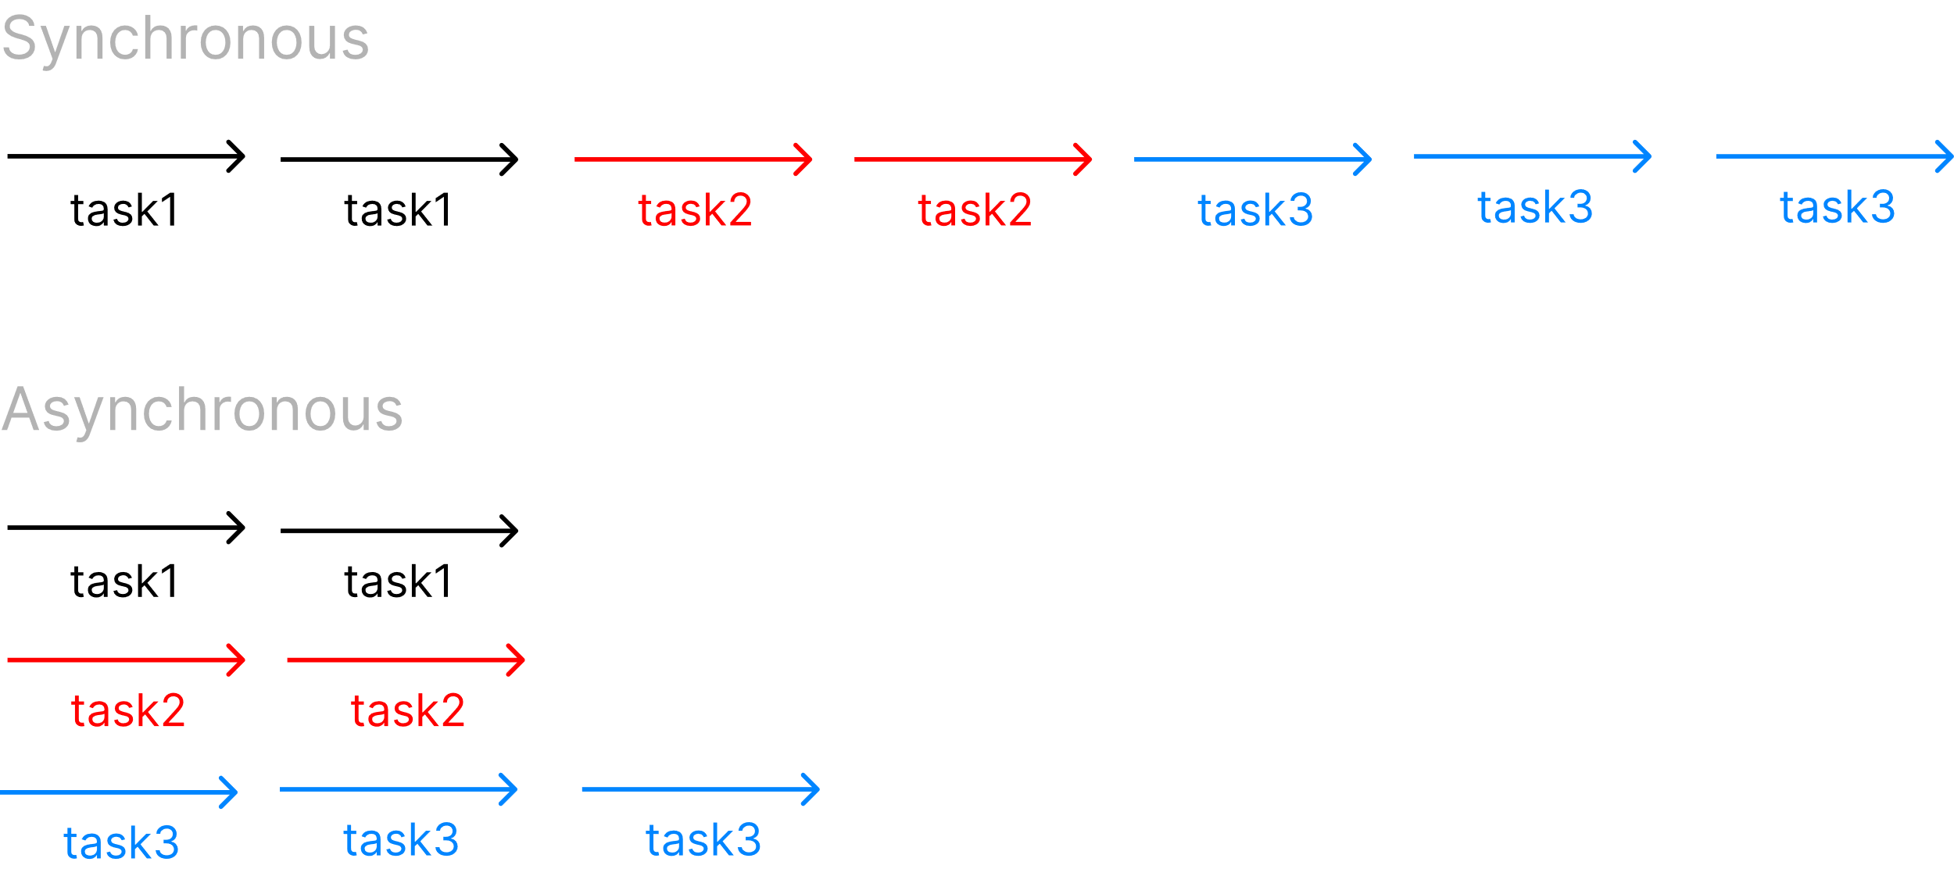
同步與異步
在計算機程式中，異步(asynchronous)代表著一個process獨立於其他 process運行，而同步(synchronous)代表著一個process僅在某個其他process完成或移交後而運行。

Slide 5
同步與異步
通常來說，JavaScript的特性是single-threaded synchronous，代表JavaScript是個一次只會做一件事情的程式語言。然而，JS有內建的asynchronous function，例如setTimeout()。setTimeout() funtion設置一個計時器，一旦計時器時間到，該計時器就會執行一個函數或指定的一段代碼。 setTimeout()的語法為：
setTimeout(code, delay)
Code是delay結束時要執行的程式碼，delay 是在執行指定的函數或代碼之前計時器應等待的時間（以毫秒為單位）。如果省略此參數，則使用值 0，表示“立即”執行。

Slide 6
同步與異步
console.log(’start’);
setTimeout(() => {
console.log(‘Here is the code.’);
}, 2000)
console.log(end’);
上面這段程式碼執行的結果是：
start end Here is the code.

Slide 7
Promise
Promise 是現代 JavaScript 中異步編程的基礎。Promise 是一個由asynchronous function所return的物件，主要功能是，Promise 會代理一個建立時不用預先得知結果的值。
Promise使我們能夠繫結著發動非同步操作後，最終的成功值(success value)或失敗訊息(failure reason)的處理函式（handlers）。我們向伺服器傳送request之後，因為需要等待response的時間，所以我們會先得到一個Promise，而這個Promise目前的狀態是「擱置」(pending)。

Slide 8
Promise
一個 Promise 物件有處於以下三種狀態：
擱置 (pending)：初始狀態，並不是 fulfilled 與 rejected。
實現 (fulfilled)：表示操作成功地完成。
拒絕 (rejected)：表示操作失敗了。
Promise在pending後的幾秒之內，狀態可能變成fulfilled或是rejected。一個處於擱置(pending)狀態的 Promise ，若操作成功，能夠將狀態變成fulfilled，或是因為某些原因或錯誤而被操作失敗，變成拒絕(rejected)狀態。當上述任一狀態轉換發生時，那些透過 then 方法所繫結的callback就會被調用。

Slide 9
Promise
例如：
let promiseObject = fetch(URL); promiseObject.then((data) => { console.log(data); })
這段程式碼中，當promiseObject從pending變成fulfilled之後，.then()內部的callback function就會被JavaScript自動執行。執行時，帶入的參數就是從URL獲得的HTTP Response內容。
JavaScript's Fetch API allows us to send HTTP requests.

Slide 10
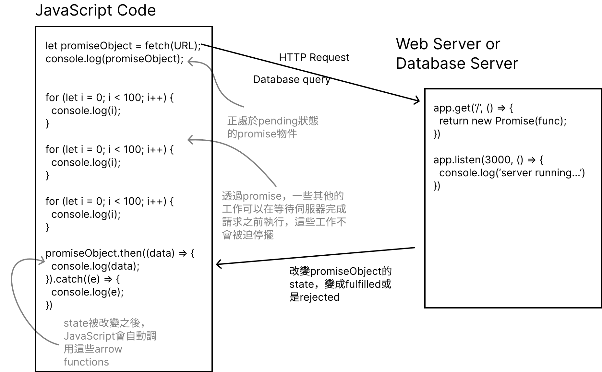

Slide 11
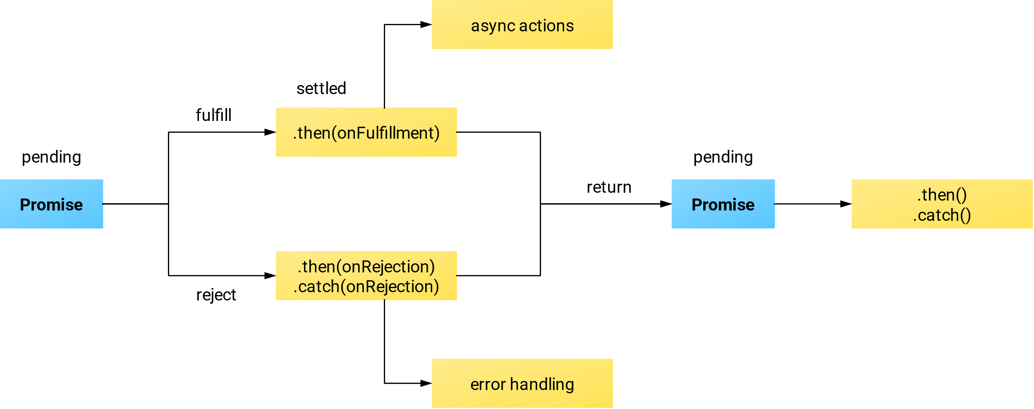
onFulfillment, onRejection are all callback functions. 另外reject後面通常是使用.catch()來接onRejection

Slide 12
Catching Errors
為了支持錯誤處理，Promise 物件提供了一個 catch() 方法，跟then()很像。我們調用.catch()時，傳入一個callback function當作參數。傳遞給 catch() 的處理函數在異步操作失敗時自動被JavaScript調用。catch()內部的callback function被調用時，參數會被放入錯誤訊息，通常以變數e或是err代表錯誤(error)。
當串連多個.then語句時，後一個.then()內部的callback function被執行時，所用的參數是前一個.then()中的callback function所回傳的值。
如果將 catch() 添加到 Promise Chain的末尾，那麼當任何異步函數調用失敗時都會調用它。

Slide 13
Combining Multiple Promises
當我們的操作由多個異步函數組成時，我們需要用到promise chaining，讓我們在開始下一個函數之前完成前一個函數。這種情況下，每個Promise都互相依賴。
有時，我們需要所有Promise都被fulfilled，但它們並不相互依賴。在這種情況下，將它們全部一起啟動，然後在它們全部fulfilled時收到通知會更有效。JavaScript當中，提供了Promise.all() 這個static method，它接受一個 promise array並返回一個 promise。

Slide 14
Combining Multiple Promises
Promise.all() 返回的promise是：
fulfilled - 如果所有在array當中的promises都變成fulfilled，則Promise.all() 所return的promise狀態會變成fulfilled。.then()被JavaScript調用時，參數是array of responses，順序跟Promise.all()參數的array of promises的順序相同。
rejected – 當任一個array當中的promises變成rejected，則Promise.all() 所return的promise狀態會變成rejected 。此時，.catch()被JavaScript調用時，參數會是被rejected的promises的錯誤訊息。

Slide 15
Combining Multiple Promises
有時，我們可能需要履行一組Promise中的任何一個，而不關心哪一個，那我們就需要使用Promise.any()。只要Promise array中的任何一個變成fulfilled，就執行.then()，或者如果所有promises都被拒絕，則執行.catch()。

Slide 16
Async and Await
Async 關鍵字為我們提供了一種更簡單的方式來處理基於async promise的代碼：
async function myFunction() {
// This is an async function
}
在asynchronous function中，您可以在調用會 return promise 的函數之前使用 await 關鍵字。這使得代碼在該點等待直到Promise被fulfilled或是rejected。 await 關鍵字只能放在async function內部！！

Slide 17
Async and Await
特別注意！！JavaScript設定所有的async function都一定會return 一個 Promise Object，不論我們在async function內return什麼值！！在async function內部return的任何值，在async function所return的Promise變成fulfilled時，執行.then()的callback function內部自動變成參數。例如：
async function myFunction() { return 10; } let promise = myFunction(); promise.then(data => {console.log(data);})
在最後一行的data會是10。

Slide 18
Async and Await
特別注意，若程式碼是：
async function fetchSomething() {
const response = await fetch(URL);
}
在這裡，我們調用了 await fetch()，response並不會是一個 Promise！ 使用了await關鍵字，我們會獲得URL回應的完整的 Response Object，就像 fetch() 是一個同步函數(synchronous)一樣！ 我們在asynchronous function內部甚至可以使用 try...catch 塊進行錯誤處理，就像代碼是同步的一樣。

Slide 19
Node.js Event Loop
在Node.js當中，將凡事有任何需要等待結果的、請求外部資源才能進行的函式，都會被放到Event Loop中等待。
當運算結果出來了或是資源載入完成後，這些正在等待被執行的函式，都會被Node.js依序執行。如此一來，Node.js可以保持忙碌且維持高效率。
*. Node.js的Event Loop與瀏覽器的Event Loop不盡相同。Event Loop的結果也跟JavaScript引擎的版本有關。

Slide 20
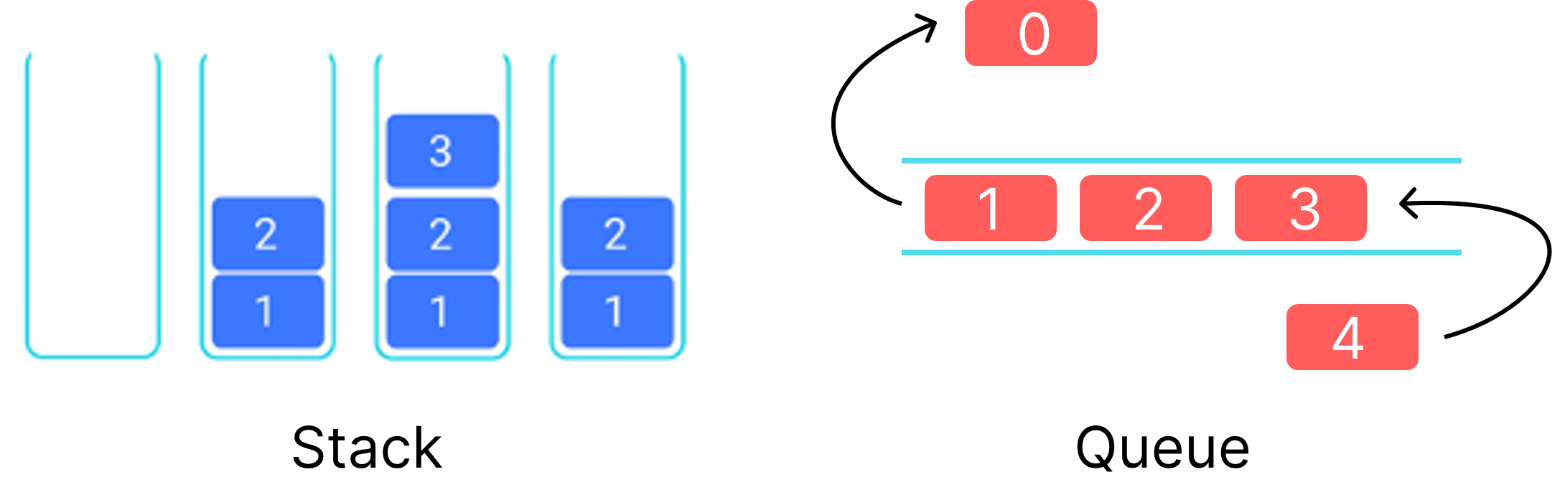
Node.js Event Loop
在認識Event Loop之前，先來認識一種資料結構 – Queue。 Queue與Stack是兩個相似但原則相反的資料結構。 Queue是一種列隊式的結構，採用先進先出(First In First Out, FIFO)為原則。 Stack則是堆狀的結構，採用後進先出為(Last In First Out, LIFO)原則。

Slide 21
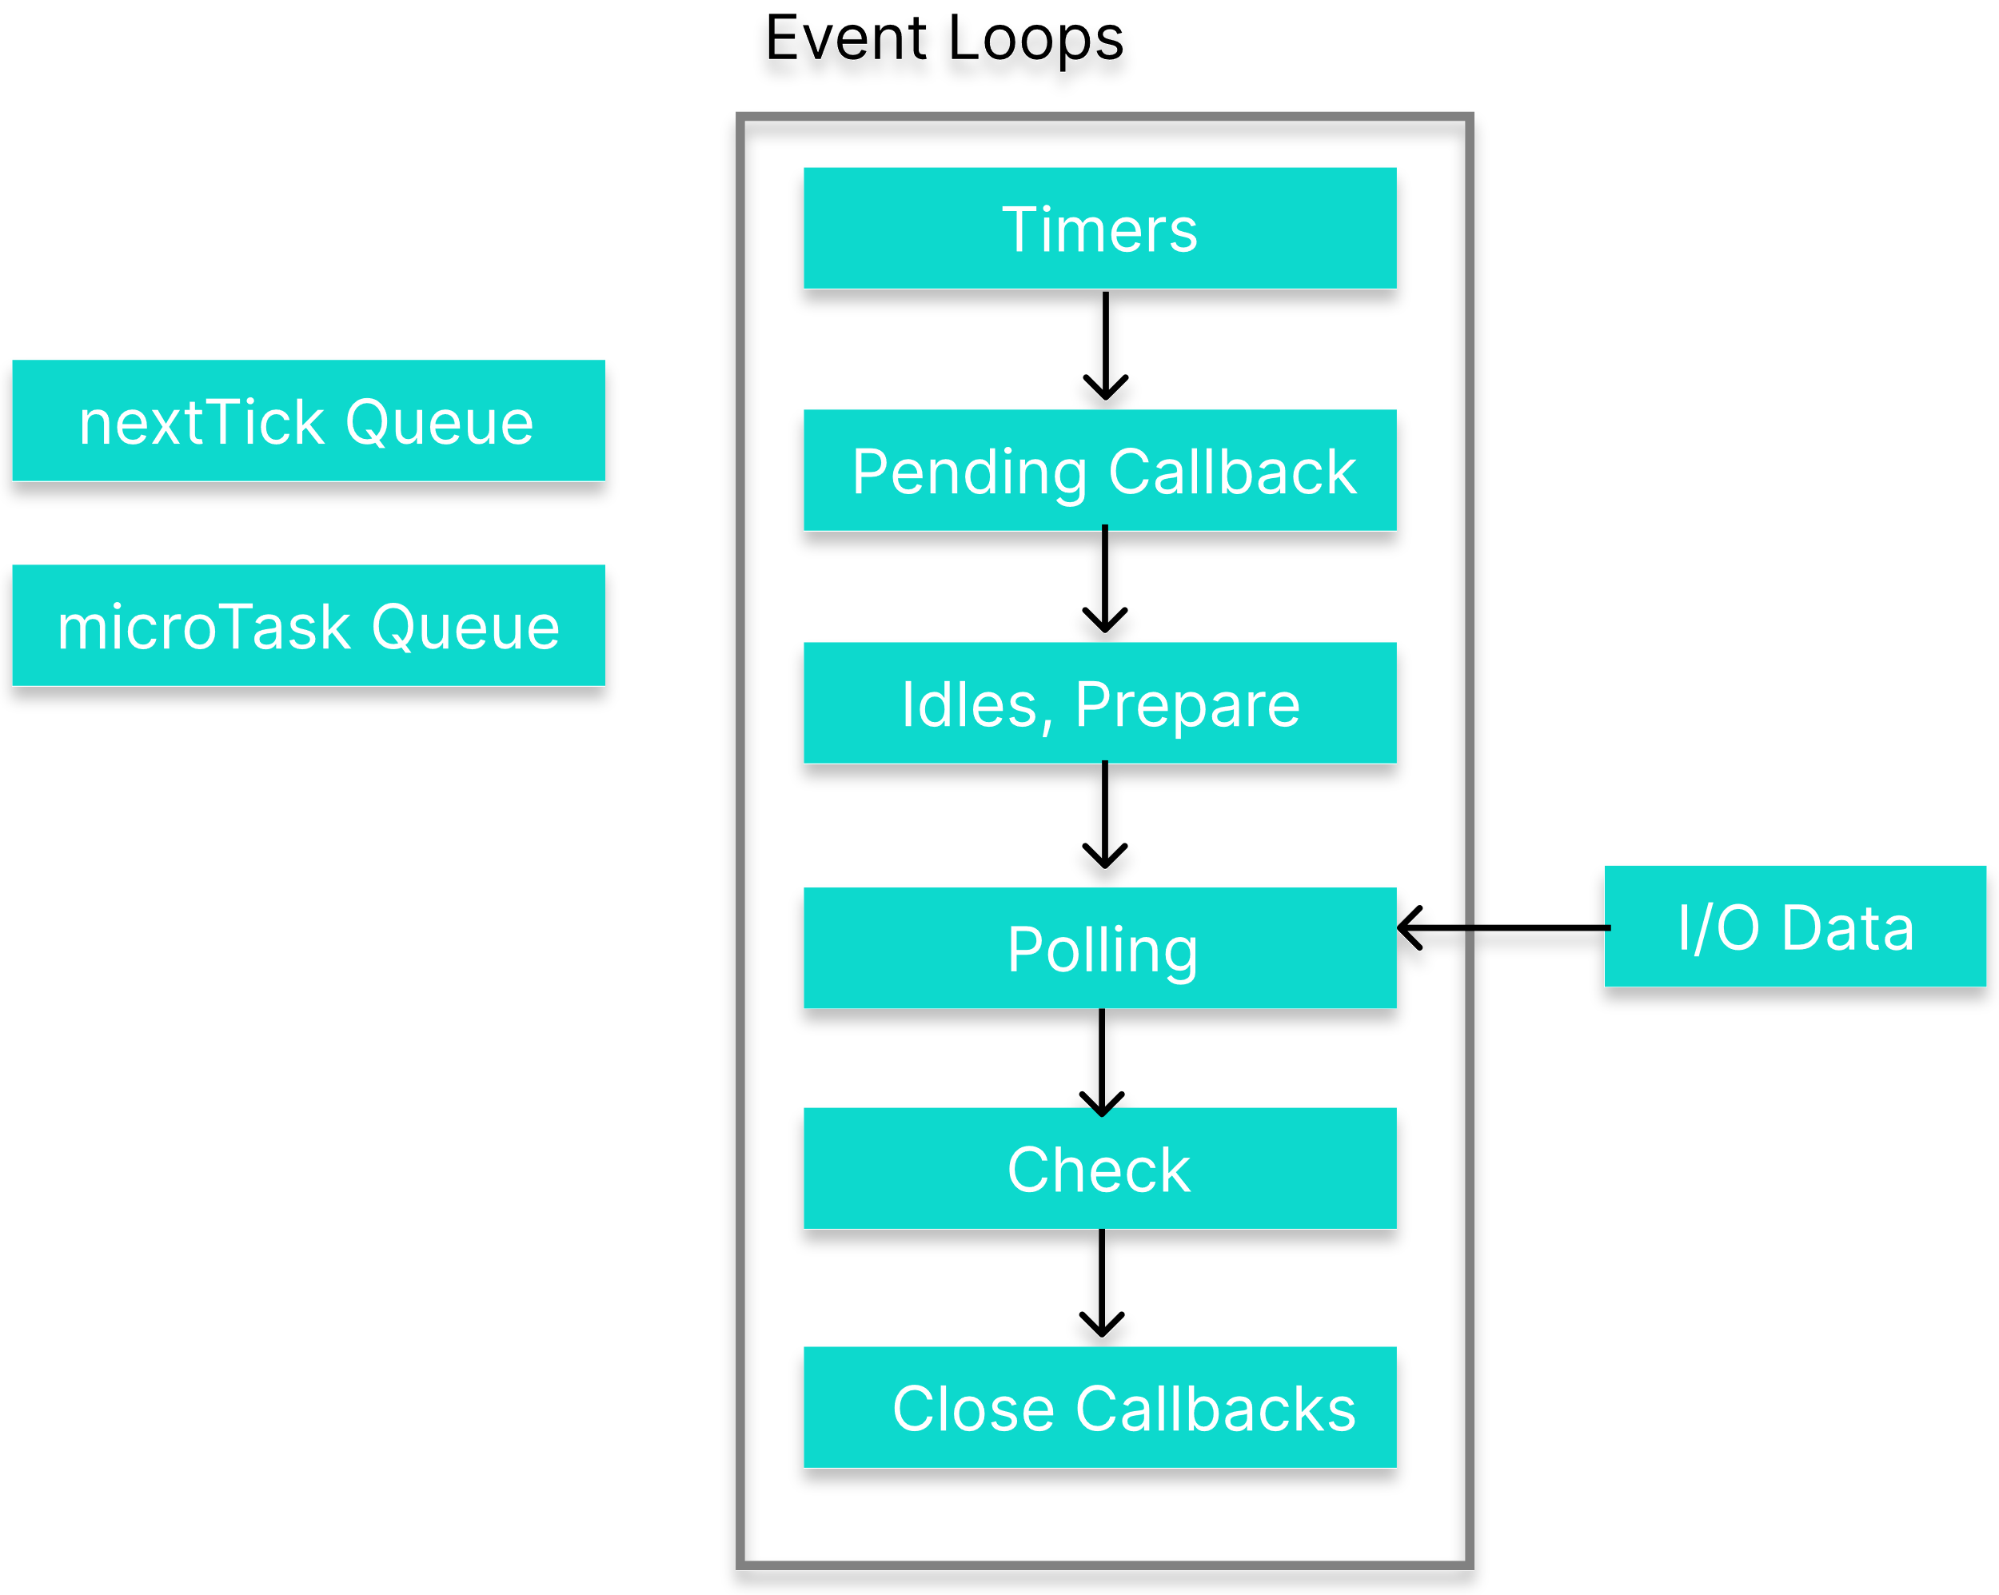
Node.js Event Loop

Slide 22
Node.js Event Loop
在Node.js的Event Loop當中，大致可分成以下幾種Queue：
優先級別：nextTick queue 以及 microTask Queue。
普通級別：macrotask queue (或叫做 task queue)。其中， macrotask queue又有timers, pending callbacks, Idle, prepare, polling, check, and close callbacks這六種。

Slide 23
Node.js Event Loop
nextTick Queue – 優先程度最高的queue。給定的process.nextTick(callbackFn)的callbackFn都會被放入這個queue內部。
microTask Queue – 優先程度第二高的queue。當promise object 的狀態，由pending轉變為fulfilled或rejected時，.then(callbackFn)或.catch(callbackFn)所執行的callbackFn會被排在這個queue。
以下的都是macroTask queue：
timers – 當setTimeout(callbackFn)跟setInterval(callbackFn)所設定的時間倒數完畢時， callbackFn會被放來這裡等待執行。

Slide 24
Node.js Event Loop
Pending callbacks – 給作業系統做使用的queue ，例如socket連線時的錯誤，或是傳輸控制協定層出現錯誤，相關的callback functions會被放到這邊來。
Idle, prepare – 給Node.js內部做使用的queue，可以略過。
Polling – 當I/O有callback function時使用的queue。例如，.on(‘data’, callbackFn)當中callbackFn就會被放入polling。
Check – 給setImmediate()的callback functions使用的queue。
Close Callbacks – 當socket或是檔案被關閉或是突然中斷連線時，使用的關閉動作callback會被放在這裡。

Slide 25
Node.js Event Loop
Node.js 運行程式碼的順序是：
將整份程式碼先掃描一次。若遇到同步函式，就馬上執行。
若遇到異步函式，則將callback function分配到各自歸屬的queue內部。例如， setImmediate()的callback function就會被放到Check。
當整份程式碼完成掃描後，Node.js會重複event loop。只要queue還有callback尚未被觸發，Node.js就會一直循環，不斷循環下去。例如，setTimeout()有callback function，但需要幾秒後才觸發，那這之間的時間event loop就會不斷循環。當然，這中間的幾秒也有可能有其他的callback functions被放入queue。

Slide 26
Node.js Event Loop
循環至某個queue時，發現callback可以被執行了，就把queue內部的callback依照先進先出的原則處理。
如果在循環的過程中， 若nextTick Queue有函式可以執行，則優先將 nextTick Queue清空。
microtask Queue也是同樣操作，若 microtask Queue 當中有函式可以執行，則優先將 microtask Queue 清空。

Slide 27
(進階課程) Race Condition
在電腦科學中，進程(process)是正在執行的程式，執行緒(thread)是可以由程序調度員(scheduler，一個作業系統內的功能)獨立管理的輕量級進程。一個process內部可以有多個threads。
由於絕大多數的時間，我們電腦的許多CPU都是閒置的狀態(因為threads可能會需要等待I/O，或是可能發生CPU正在忙碌，其他的CPU卻閒得發慌的情況)，因此，我們可以寫出內部含有多個threads的程式，讓threads被多個CPU並進執行，善用CPU資源，提高效率。這就是許多程式語言都支援的multi-threaded programming。

Slide 28
(進階課程) Race Condition
當兩個以上的thread訪問一個共享資源(shared resource)時，就會發生race condition。Race condition發生時，有可能造成難以預期的狀況或bug。
要避免Race Condition的發生，我們可以透過劃分critical region。程式當中，訪問shared resource的部分，被稱為Critical Region 。每當我們要進去Critical Region之前，我們可以先把共享資源上鎖。上鎖期間，任何其他的thread都無法訪問這個共享資源。離開 Critical Region 之後，再去做解鎖。
*. Lock也稱為mutex (mutual exclusion lock )。 在進入Critical Region之前，mutex會檢查我們是否可以進入。Mutex另一個名字是binary semaphore 。

Slide 29
(進階課程) Race Condition
在Node.js當中，製作mutex的方式很簡單。
let mutex = Promise.resolve(); async function doingSomethingCritical() { mutex = mutex.then(() => { // ... do stuff on the critical path }) .catch(() => { // ... manage errors on the critical path } ) return mutex }

Slide 30
(進階課程) Race Condition
這個想法是，每次我們調用doingSomethingCritical()函數時，我們都在使用mutex.then()有效地「排隊」執行critical region的代碼。
mutex = Promise.resolve()會回傳給我們一個fulfilled promise （這是Promise class的一個static method。請見MDN）。這是屬於屬於同步動作，在Node.js 會直接被執行，不會排進任何的queue內部。
之後，在critical region內部的 mutex.then(() => {})，因為是在 promise 上調用 .then(callbackFn) ，所以callbackFn會被放進microTask queue，event loop運作時才會被執行。如此一來，Promise.all()雖然可以一次同時進行好幾個doingSomethingCritical()，但是所有的要進入critical region的callback全部都被放進microTask Queue內部，排隊等待並且依照順序執行。這樣一來，我們就不必擔心race condition了！

Slide 31
Promise-Based API
API (Application Programming Interface) 的中文是應用程式介面。Application是指任何具有功能的程式， Interface(接口)可以被認為是兩個程式之間的服務契約。 該合約定義了兩個程式之間如何相互通信。例如： 當程式甲需要程式乙幫他做某件事，或是取得某些資料的時候，程式乙會定義一套的標準或接口，告訴任何想要程式乙提供服務的對象，如何跟程式乙溝通。這套標準就是API。

Slide 32
Promise-Based API
這時程式甲並不需要知道程式乙做了什麼，怎麼做的。程式甲只需要知道三件事:
API上面要求要提供什麼資料，才能向程式乙溝通？
成功的話，程式乙會回復給我什麼?
失敗的話，程式乙會回復給我什麼?
API上面會把這些情況寫得明明白白。 至於哪些機構或機關有提供API提供大家服務呢？如Facebook、Google，或是政府機關網站（像是故宮博物院）都會有對應的API規格文件可以參考。

Slide 33
Promise-Based API
透過API，我們可以連結到其他程式所提供的服務。例如，故宮博物院的API ，不限用途，不用付費即可公開使用。但使用之前，需要先申請API key。請見：
https://openapiweb.npm.gov.tw/APP_Prog/cht/overview_cht.aspx

Slide 34
Promise-Based API
若我們想要製作一個API，而API 中的 function會return promise object，使得調用這些function時，可以使用.then(), .catch()等語法，那我們就必須使用Promise class的constructor。 Promise constructor接受一個函數作為參數。我們將這個函數稱為executor。
executor函數本身有兩個參數，它們都是函數，通常稱為 resolve 和 reject。如果異步函數成功，則調用resolve，如果失敗，則調用reject 。Resolve 以及 Reject 這兩個函數的argument只有一個，並且可以是任何的data type。

